Slide 1
Сказки и дидактические игры на шнуровках
МК ДОУ №4 д/с «Красная шапочка»
Группа «Веселые горошины»
Воспитатель: Алсуфьева В.В.

Slide 2
Хочу вас познакомить со сказками и дидактическими играми на шнуровках

Slide 3
Цель: Закрепить знания народных сказок, создавать радостное настроение, вызывать у детей положительные эмоции развивая логическое мышление.
Задачи:
Воспитывать у детей усидчивость, целеустремлённость, развивать мелкую моторику, речевую активность, внимание.
способствуют развитию речи;
развивать творческие способности.
вызвать у детей интерес к разным видам театрализованной деятельности, использованию игр-драматизаций.
приобщать детей к сказкам для создания базовой основы их общей культуры.
развивать речевую активность и коммуникативную способность.
учится соотносить предметы по их виду, цвету, величине, форме.

Slide 4
Шнуровки - игрушки развивают моторику и не только…
Если говорить о пользе игры со шнуровками для детей, то её сложно переоценить.
Давайте перечислим наиболее очевидные позитивные свойства этих игрушек.
Развитие речи. Казалось бы, каким образом простая игрушка может развивать речь малыша, а все очень просто. Учёными доказано, что участок мозга, отвечающий за развитие моторики, расположен рядом с областью, отвечающей за развитие речи. Тем самым, развитие участка, отвечающего за моторику, благотворно влияет и на речь.
• Шнуровки для детей младшей группы в детском саду, а так же дома например, помогают закрепить или расширить, знание цветов, геометрических фигур, животных, транспорта.
• Развитие логического мышления, ещё одно положительное качество шнуровок. Ведь разобраться, где чьё место на сюжетной шнуровке, это целая логическая задача для
малыша.

Slide 5
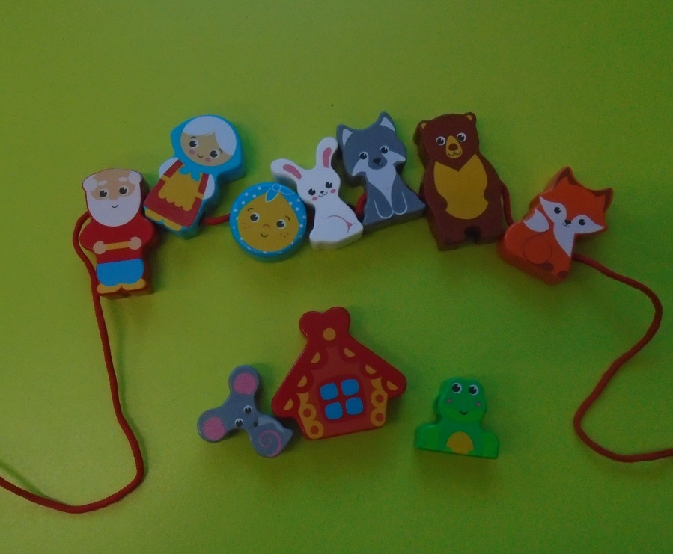
Предлагаю вашему вниманию сказки на шнуровке: «Колобок », «Теремок».

Slide 6
Перед тем как начать театрализацию сказки с детьми, нужно познакомить их с содержанием сказки, можно почитать сказку на ночь

Slide 7
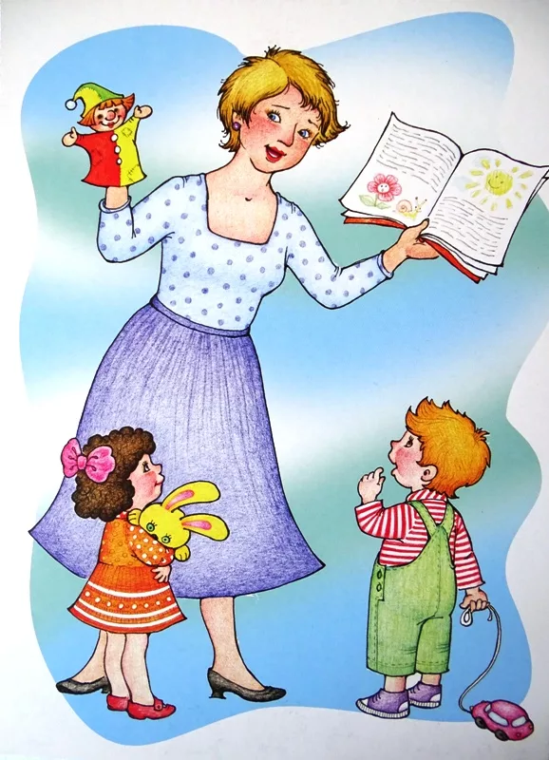
Первые шаги: начиная театрализацию сказки надо маме или папе показывая рассказывать сказку.

Slide 8
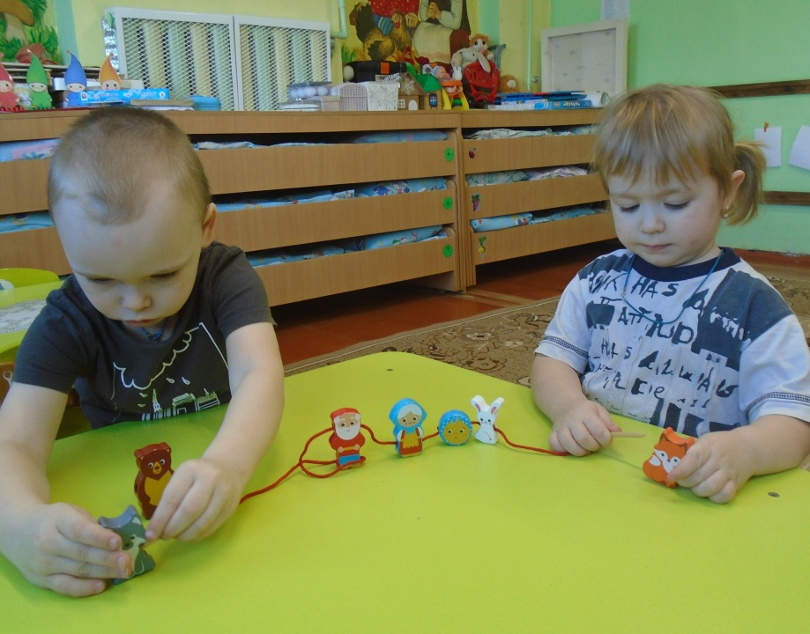
Когда дети хорошо познакомятся со сказкой, можно дать возможность ему самому показывая рассказывать сказку.
-»Теремок»
«Колобок»-

Slide 9
Дидактическая игра: «Что к чему». Задача игры: нанизать на шнурок отдельно домашних животных, машины, посуда, овощи, фрукты. Формирование умения классифицировать предметы.

Slide 10
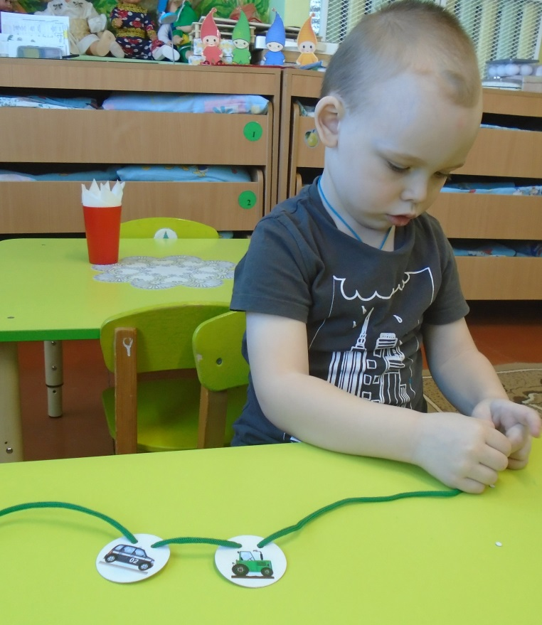
Дети с удовольствием выполняют задание и ждут похвалы.

Slide 11
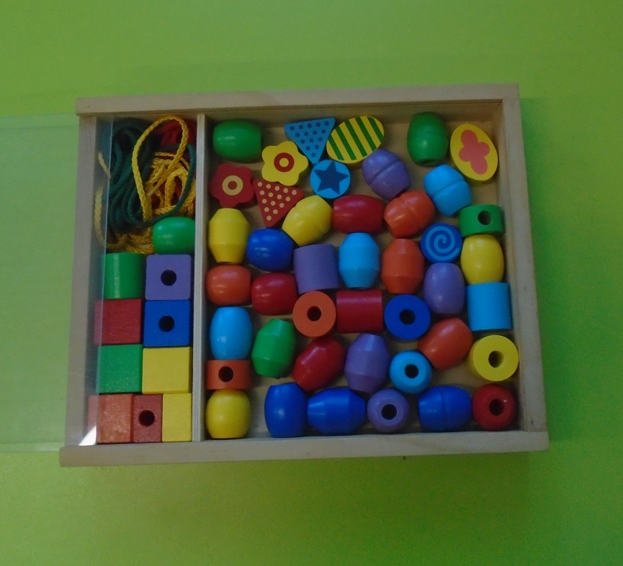
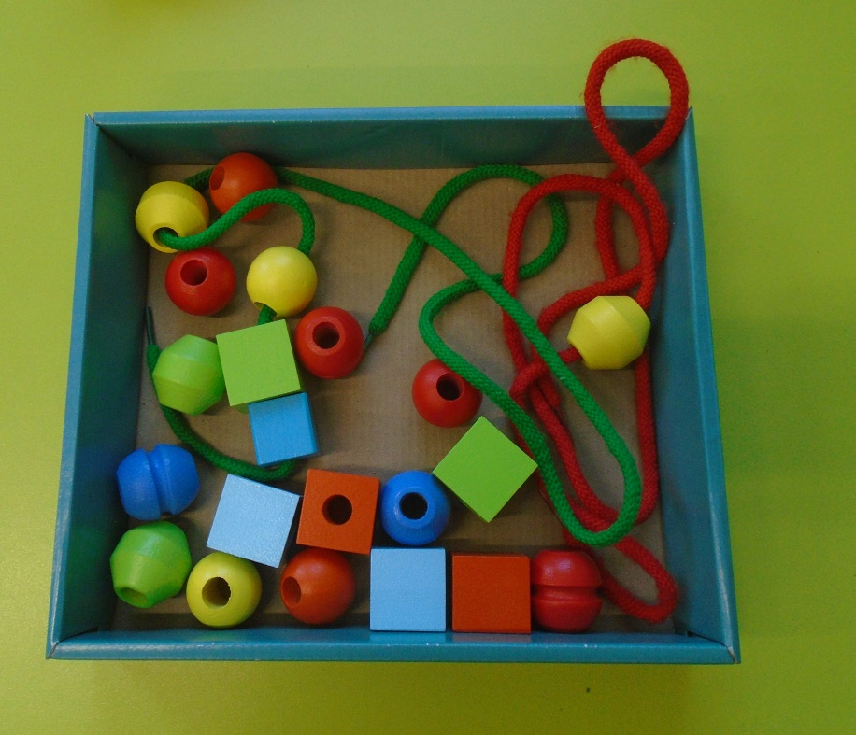
Дидактические игры «Собери по форме», «Собери по цвету» Цель игр: учить составлять бусы разных цветов по цвету или форме.

Slide 12
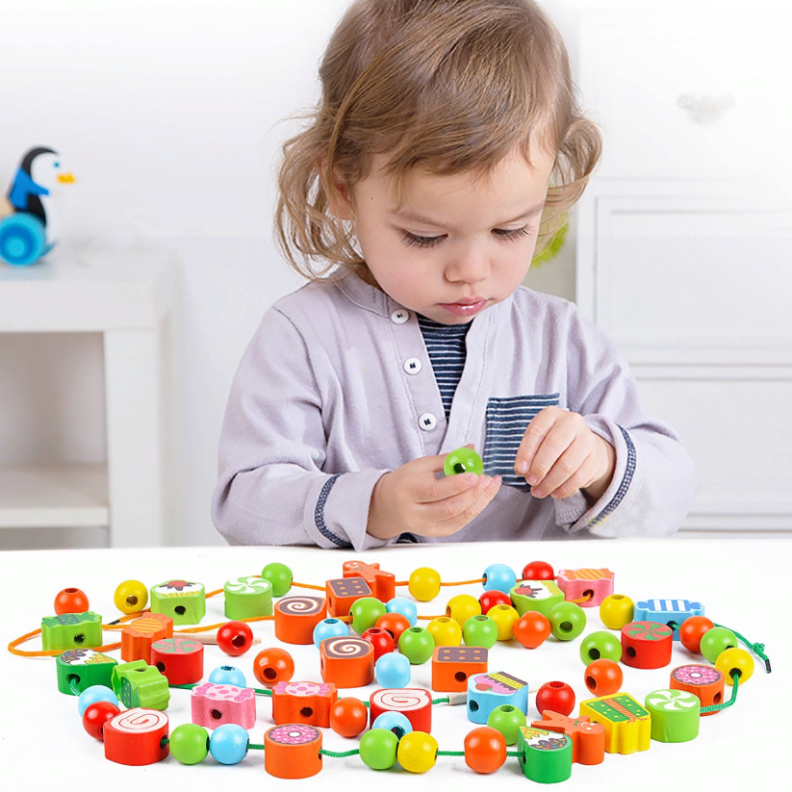
Желаем вам успеха!
Приобрести такие шнуровки вы можете в любом магазине игрушек

